Slide 1
BUBBLE SORT
CLASSIFICAÇÃO POR BOLHAS

Slide 2
- É um algoritmo de ordenação dos mais simples que pode ser aplicado em arrays e listas dinâmicas;
- Comparação de itens adjacentes;
- Troca de posição dos itens, quando for necessário.

Slide 3
- É, no geral, lenta, mas é o mais simples dos algoritmos de classificação.
- Arrays ordenados são imprescindíveis para que determinados algoritmos possam funcionar de maneira adequada.
- Não é recomendado para programas que precisem de velocidade e operem com quantidade elevada de dados.

Slide 4
Ordenação crescente:
se (posicaoAtual > posicaoSeguinte) {
realizarTroca;
}
senao {
posicaoAtual+1;
posicaoSeguinte+1;
}

Slide 5
Ordenação decrescente:
se (posicaoAtual < posicaoSeguinte) {
realizarTroca;
}
senao {
posicaoAtual+1;
posicaoSeguinte+1;
}

Slide 6
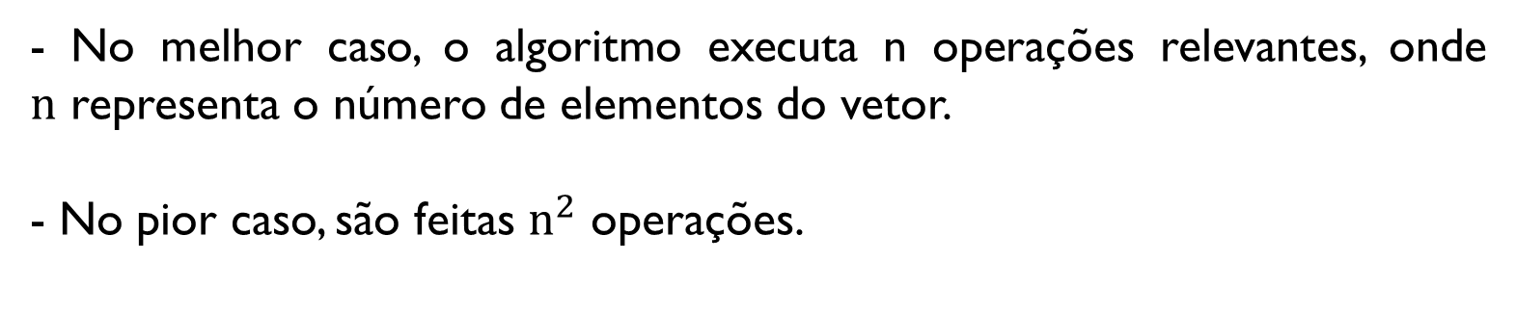
- No melhor caso, o algoritmo executa n operações relevantes, onde n representa o número de elementos do vetor.
- No pior caso, são feitas $n^{2}$ operações.

Slide 7

Exemplo 1:

Slide 8

Exemplo 1:

Slide 9
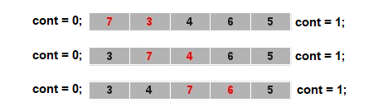
Exemplo 1:

Slide 10
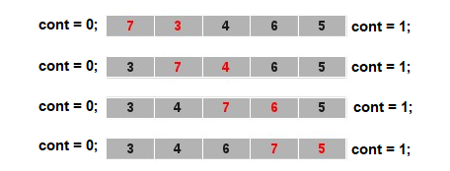
Exemplo 1:

Slide 11
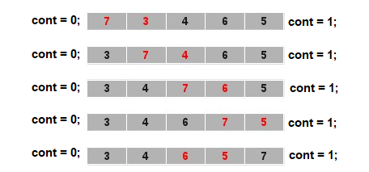
Exemplo 1:

Slide 12
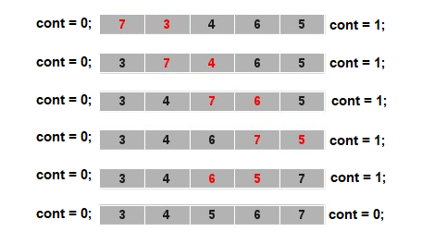
Exemplo 1:

Slide 13
Exemplo 2:
while (cont = 1){
for (i = 0; i < tamanho-1; i++) {
if (vetor[i] > vetor[i+1]) {
aux = vetor[i];
vetor[i] = vetor[i + 1];
vetor[i+1] = aux;
cont=1; }}}

Slide 14
Referências Bibliográficas
http://www.bosontreinamentos.com.br/programacao-em-linguagem-c/ordenacao-de-arrays-em-c-com-o-metodo-bubblesort/
http://devfuria.com.br/logica-de-programacao/exemplos-na-linguagem-c-do-algoritmo-bubble-sort/
https://pt.wikipedia.org/wiki/Bubble_sort
https://pt.wikibooks.org/wiki/Programar_em_C/Algoritmos_de_ordena%C3%A7%C3%A3o
https://www.huicode.com.br/2019/03/a-ordenacao-bolha-bubblesort-linguagem-c.html
https://www.embarcados.com.br/algoritmos-de-ordenacao-bubble-sort/

